Slide 1


Registrační číslo projektu: CZ 1.07/1.4.00/21.1886
Šablona: 32
Předmět: Zeměpis
Sada: Z 8/15
Ročník: 8. ročník
Jméno autora (vč. titul): Tomáš Szabo (Bc.)
Škola – adresa: ZŠ Ústí nad Labem – Hluboká 150
Výukový materiál
zpracovaný v rámci projektu

Slide 2
Evropa
15. jihovýchodní Evropa
Klíčová slova: Jihovýchodní Evropa, Slovinsko, Albánie, Chorvatsko, Bosna a Hercegovina, Makedonie, Rumunsko, Černá Hora, Srbsko, Bulharsko, Kosovo, hlavní města, přírodní podmínky, státní vlajky, průmysl, zemědělství, obyvatelstvo
Anotace: Slouží k získání a osvojení základních znalostí v oblasti jihovýchodní Evropy. Prezentace umožňuje učiteli srozumitelný výklad látky s aktivní účastí žáků. Prezentace se spouští F5 a enter.

Slide 3
Základní informace
jaké státy patří do jihovýchodní Evropy:
1) Slovinsko
2) Chorvatsko
3) Bosna a Hercegovina
4) Černá hora
5) Makedonie
6) Albánie
7) Rumunsko
8) Bulharsko
9) Srbsko
10) Kosovo

Slide 4

Doplňte vhodná slova do textu
Státy jihovýchodní Evropy vznikly rozpadem Jugoslávie roku 1991. Vzniklo celkem šest samostatných států a to Slovinsko, Chorvatsko, Srbsko, Černá Hora, Bosna a Hercegovina a Makedonie. Tyto státy patří mezi hospodářsky méně vyspělé než zbytek Evropy. Tato situace je způsobená válkou, která se v těchto zemích po rozpadu Jugoslávie odehrála. Většina států kromě Srbska a Makedonie mají přístup k moři. Do jihovýchodní Evropy zasahuje jak mírný, tak subtropický pás. Ve většině států převládá pravoslavné vyznání, ale můžeme se zde setkat s katolíky a muslimy.
.......................
2.
1.
..........
3.
...............................................
4.
5.
..............................
................................
6.
................
.........................
.............
7.
9.
8.
...............
.....................
10.

Slide 5
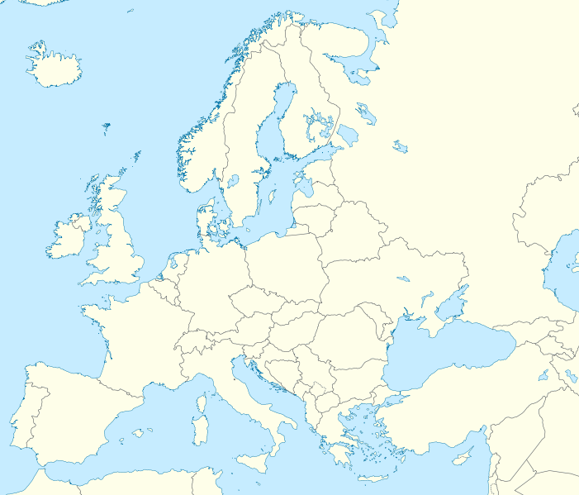
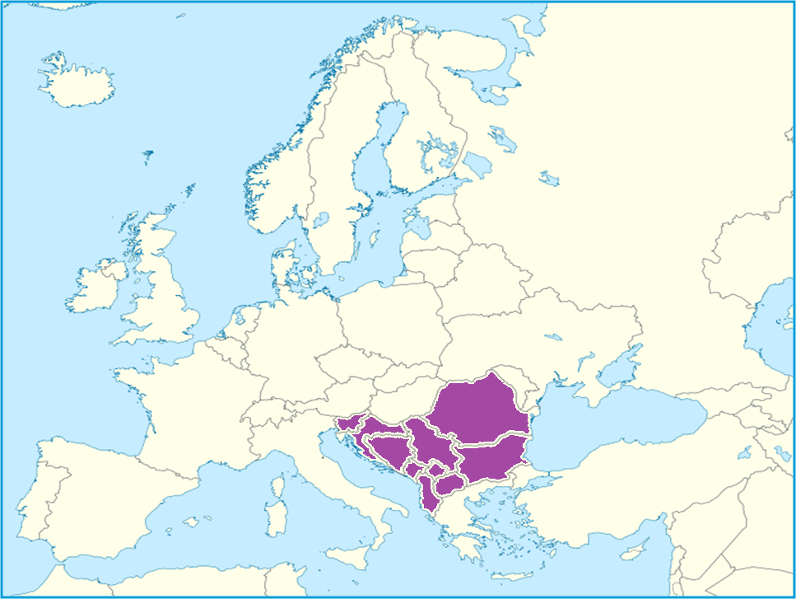
! ! ! PRÁCE S MAPOU ! ! !
UKAŽ PŘIBLIŽNOU HRANICI JIHOVÝCHODNÍ EVROPY
Bosna a Hercegovina
Rumunsko
Slovinsko
Srbsko
10
5
7
8
6
9
Chorvatsko
2
1
4
Bulharsko
3
Černá Hora
Makedonie
Kosovo
Albánie

Slide 6
Spoj správně následující pojmy
Bosna a Hercegovina - Sarajevo
Bosna
Makedonie
Rumunsko
Albánie
Bulharsko
Slovinsko
Černá Hora
Chorvatsko
Srbsko
Kosovo
Skopie
Sofia
Podgorica
Záhřeb
Sarajevo
Tirana
Lublaň
Bukurešť
Prišťina
Bělehrad
Makedonie - Skopie
Rumunsko - Bukurešť
Albánie - Tirana
Bulharsko - Sofia
Slovinsko - Lublaň
Černá Hora - Podgorica
Chorvatsko – Záhřeb
Srbsko – Bělehrad
Kosovo – Prišťina

Slide 7
Charakteristika států
Alpy – vyspělý stát – krasové oblasti – Triglav = Slovinsko
cestovní ruch – Split – Krk – Dubrovník = Chorvatsko
Karpaty – Dacia – Valašská nížina – pastevectví = Rumunsko
Rila – Rodopi – Černé moře – Nesebar = Bulharsko
Alexandr Veliký – Ochrid – tabák = Makedonie
vnitrozemský stát – Kosovo – pravoslaví = Srbsko
nízká životní úroveň – islám – chov ovcí = Albánie
NP Durmitor – hornatý stát = Černá Hora
d´Este – nerostné suroviny – občanská válka = Bosna
Slovinsko
Chorvatsko
Rumunsko
Bulharsko
Makedonie
Srbsko
Albánie
Černá Hora
Bosna

Slide 8
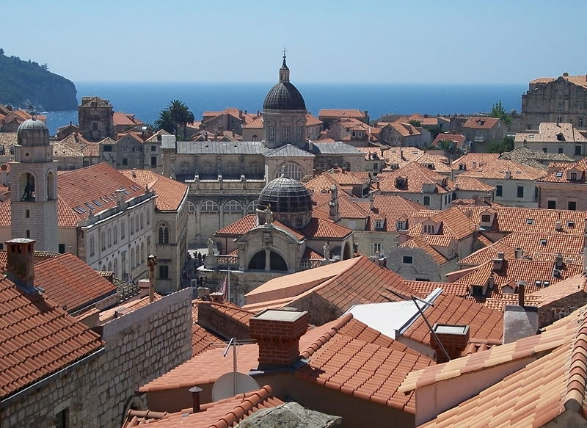
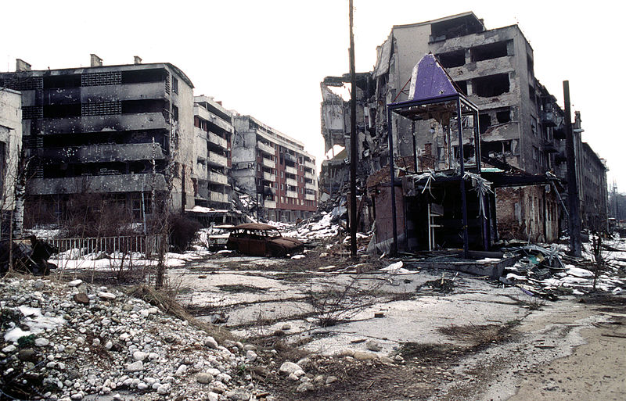
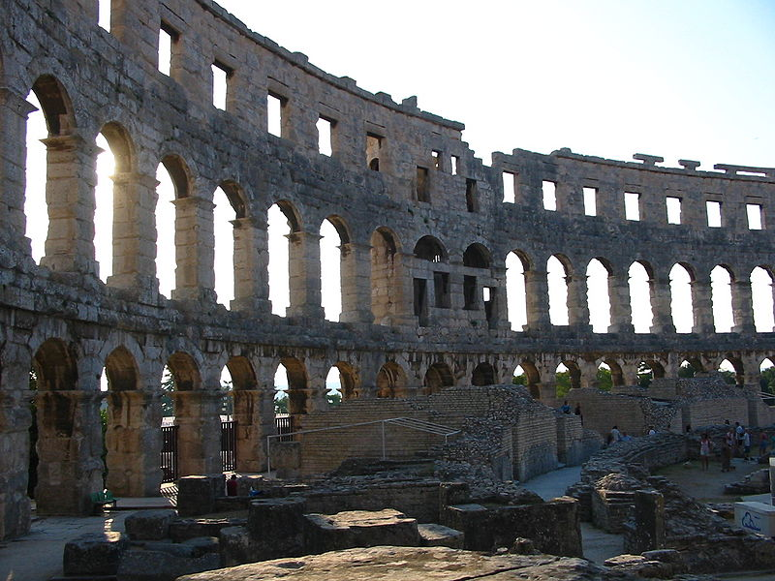
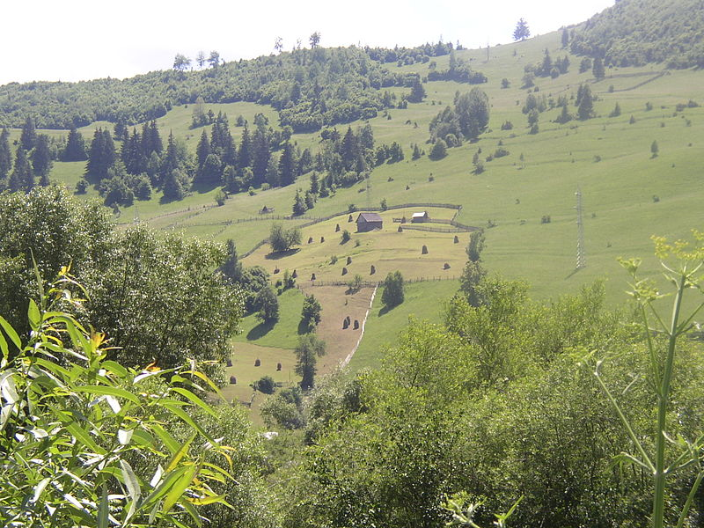
Urči následující obrázky
1.
2.
Pula – Chorvatsko
Dubrovník
3.
4.
Transylvánie
válka - Bosna

Slide 9
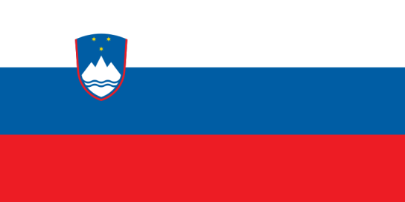








POKUS PŘIŘADIT K VLAJKÁM SPRÁVNÉ STÁTY
1.
2.
3.
Slovinsko
Chorvatsko
Bosna
4.
5.
6.
Rumunsko
Bulharsko
Srbsko
7.
8.
9.
Černá Hora
Albánie
Makedonie

Slide 10

! ! ! PRÁCE S MAPOU ! ! !
VYZNAČTE NÁSLEDUJÍCÍ PŘÍRODNÍ ÚTVARY
1
Karpaty
5
Alpy
3
Velká uherská nížina
2
Černé moře
Valašská nížina
B
4
Dinárské hory
A
Jaderské moře
Středozemní moře
C

Slide 11
! ! ! PRÁCE S ATLASEM ! ! !
DOPLŇTE CHYBEJÍCÍ ÚDAJE
STÁT | HLAVNÍ MĚSTO | ROZLOHA km² | POČET OBYVATEL | STÁTNÍ ZŘÍZENÍ | MĚNA
Slovinsko
 | Podgorica
 |  |  | 4,5 mil.
 | Tirana
 |  |  |  | republika
 |  |  | 2 mil.
 | Sofia
 |  | 240 000
Bosna a Hercegov...
Kosovo
Lublaň 20 000 2 mil. republika euro
Černá Hora 13 800 620 000 republika euro
Chorvatsko Záhřeb 56 000 republika kuna
Albánie 28 000 3,6 mil. republika lek
Srbsko Bělehrad 77 000 8 mil. dinár
Makedonie Skopje 25 000 republika denár
Bulharsko 111 000 7 mil. republika leva
Rumunsko Bukurešť 22 mil. republika leu
Sarajevo 51 000 4 mil. republika marka
Prišťina 11 000 2 mil. republika euro

Slide 12
Najdi v osmisměrce 10 slov
D
T R I G L A V
v
D
D
A
A
I
A
D F S P T U
S
L
L
R
S
C
E F G H
P
B
E
M
O
L
I
D F S
L
U
X
Á
D
Á
A
Z B F
v
I
D
A
C
O
M
D L K T
T
V
N
I
P
Q Y X V B
A
D
E
I
U T R F A E
S
Á
V
A
R
U E Í K O
G
K O S O V O
D F S

Slide 13
Spojte správně následující pojmy
1) TRIGLAV ......
2) SPLIT ......
3) DACIA ......
4) ALEXANDR ......
5) DALMÁCIE ......
6) ISLÁM ......
7) SÁVA ......
8) BUDVA ......
9) KOSOVO ......
10) RODOPI ......
A) Bulharské pohoří
B) nejvyšší hora Slovinska
C) Rumunská automobilka
D) rekreační oblast
E) Černohorské rekreační středisko
F) Chorvatské město
G) oblast usilující o samostatnost
H) druh náboženství - Bosna
I) starověký bojovník - Makedonie
J) řeka v jihovýchodní Evropě
B
F
C
I
D
H
J
E
G
A

Slide 14
Citace
[1] ALEXKR2. Wikipedia [online]. [cit. 2012-20-7]. Dostupný na www:<http://commons.wikimedia.org/wiki/File:Europe_blank_laea_location_map.svg>.
[2] JOSE, San. Wikipedia [online]. [cit. 2012-20-7]. Dostupný na www:<http://cs.wikipedia.org/wiki/Soubor:Europe_topography_map.png>.
[3] VOLNÉ DÍLO. Wikipedia [online]. [cit. 2012-20-7]. Dostupný na www:<http://commons.wikimedia.org/wiki/File:Pula_Amfiteatr.jpg>.
[4] VOLNÉ DÍLO. Wikipedia [online]. [cit. 2012-20-7]. Dostupný na www:<http://commons.wikimedia.org/wiki/File:View_old_city_of_Dubrovnik-5.jpg>.
[5] LASLOVRGA. Wikipedia [online]. [cit. 2012-20-7]. Dostupný na www:<http://commons.wikimedia.org/wiki/File:Transylvania.JPG?uselang=cs>.
[6] VOLNÉ DÍLO. Wikipedia [online]. [cit. 2012-20-7]. Dostupný na www:<http://cs.wikipedia.org/wiki/Soubor:Sarajevo_Grbavica.JPG>.
[7] VOLNÉ DÍLO. Wikipedia [online]. [cit. 2012-20-7]. Dostupný na www:<http://commons.wikimedia.org/wiki/File:Flag_of_Slovenia.svg>.
[8] VOLNÉ DÍLO. Wikipedia [online]. [cit. 2012-20-7]. Dostupný na www:<http://commons.wikimedia.org/wiki/File:Flag_of_Croatia.svg>.
[9] VOLNÉ DÍLO. Wikipedia [online]. [cit. 2012-20-7]. Dostupný na www:<http://commons.wikimedia.org/wiki/File:Flag_of_Bosnia_and_Herzegovina.svg>.
[10] VOLNÉ DÍLO. Wikipedia [online]. [cit. 2012-20-7]. Dostupný na www:<http://commons.wikimedia.org/wiki/File:Flag_of_Romania.svg>.
[11] ZSCOUT370. Wikipedia [online]. [cit. 2012-20-7]. Dostupný na www:<http://commons.wikimedia.org/wiki/File:Flag_of_Bulgaria.png?uselang=cs>.
[12] VOLNÉ DÍLO. Wikipedia [online]. [cit. 2012-20-7]. Dostupný na www:<http://commons.wikimedia.org/wiki/File:Flag_of_Serbia.svg>.
[13] FRY1989. Wikipedia [online]. [cit. 2012-20-7]. Dostupný na www:<http://commons.wikimedia.org/wiki/File:Flag_of_Montenegro.svg>.
[14] VOLNÉ DÍLO. Wikipedia [online]. [cit. 2012-20-7]. Dostupný na www:<http://commons.wikimedia.org/wiki/File:Flag_of_Albania.svg>.
[15] VOLNÉ DÍLO. Wikipedia [online]. [cit. 2012-20-7]. Dostupný na www:<http://commons.wikimedia.org/wiki/File:Flag_of_Macedonia.svg?uselang=cs>.
[16] BORECKÝ Daniel, CHALUPA Petr, NOVÁK Svatopluk, Zeměpis pro 8. ročník, 2. díl Česká republika, nakladatelství Nová Škola, Brno 2009, 95 s.

